Slide 1
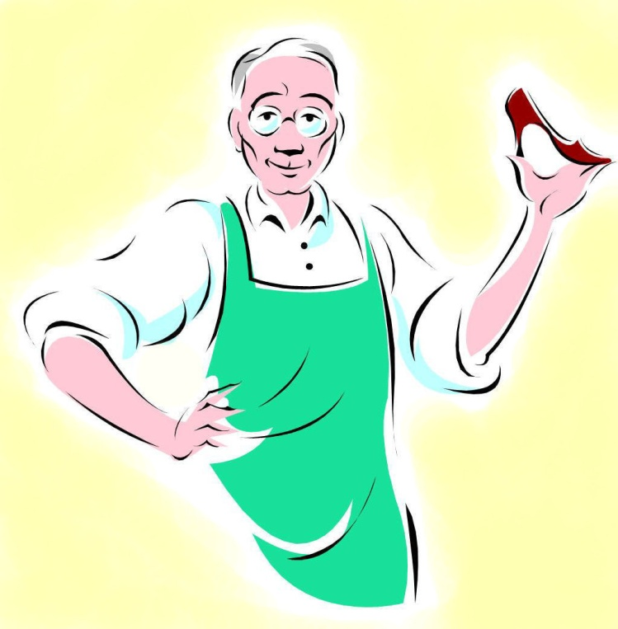
Профессиональная косметика для изделий из кожи
Для мастера

Slide 2
Компания САЛРУС объединила лучшие европейские фабрики по производству средств для ухода, чистки и реставрации изделий из кожи. Представленный ассортимент специально разработан для мастерских по ремонту одежды, обуви, химчисток а также по уходу и восстановлению мебели и автомобильных салонов. Профессиональные средства торговых марок TARRAGO, SAPHIR и AVEL созданы, чтобы облегчить процесс работы мастерам кожевенного дела и сделать максимально качественным их результат .
ТМ TARRAGO основана в 1940 г. Компанией TARRAGO был изобретен краситель на водной основе, который позволил перекрашивать и
менять цвет кожи. Это была революция в области реставрации кожаных
изделий.
Созданная в 1920 г. ТМ SAPHIR (Франция) по праву заслуживает звания лидера по обновлению и уходу за кожей. Поэтому с ней сотрудничают самые престижные
дизайнерские дома: BERLUTTI, CHRISTIAN DIOR, LOUIS VUITTON, HERMES, LANVIN, JOHN LOBB и мн.др. Позиционирует себя, как торговую марку для работы с самыми дорогими и капризными кожаными изделиями.
Компания АVEL (Франция), основанная в 1977г., является владельцем ТМ SAPHIR и ее технологий. Научные разработки компании находят применение в новых высокотехнологичных составах и продуктах, таких как средства по уходу за кожаной мебелью и автомобильными салонами.
Данные торговые марки экспортируются в более чем 60 стран мира.

Slide 3
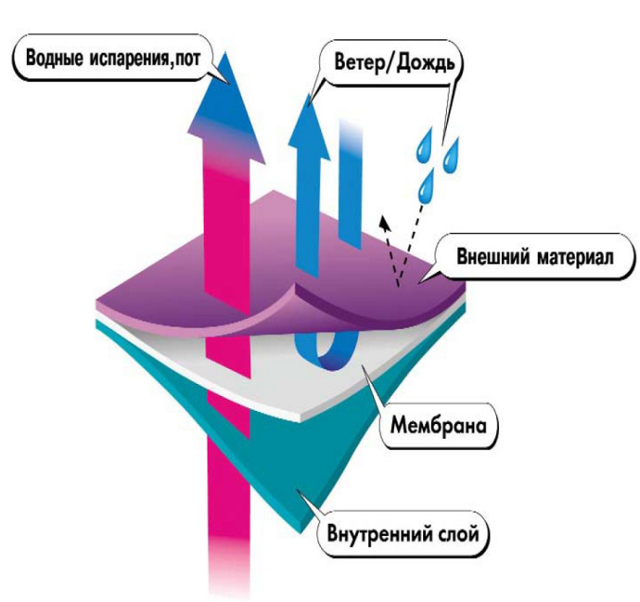
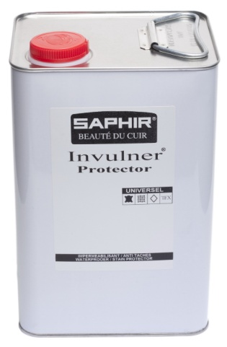
Универсальные средства
Водоотталкивающая Пропитка
INVULNER PROTECTOR
Арт. 0779, канистра 5л., бесцв.

Slide 4
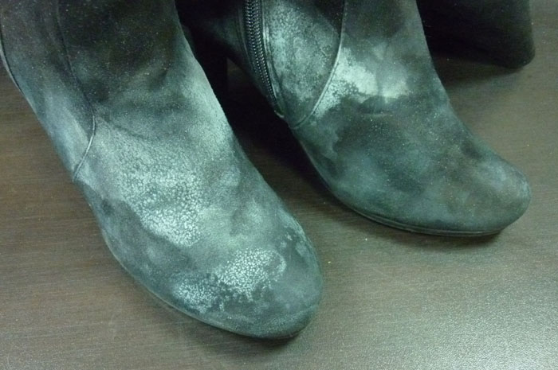
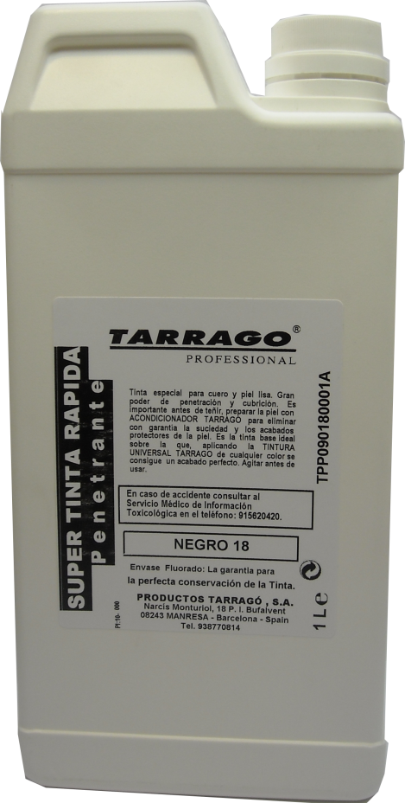
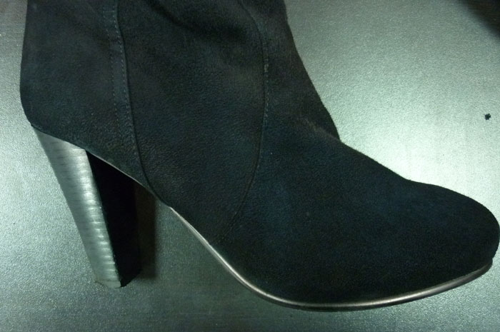
Универсальные средства
Очиститель от соли
HIVER-WINTER
Арт. 0535, флакон 1000 мл., бесцв.

Slide 5
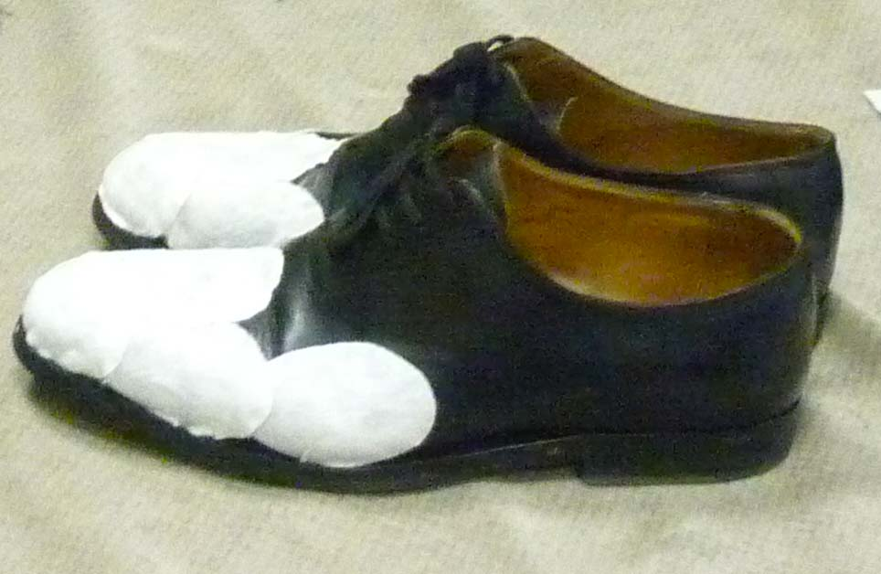
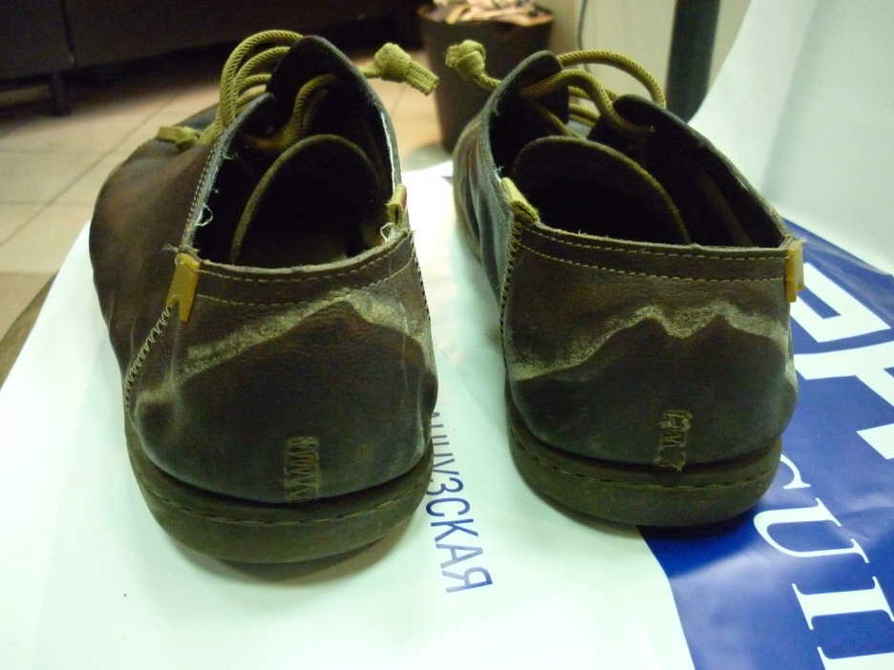
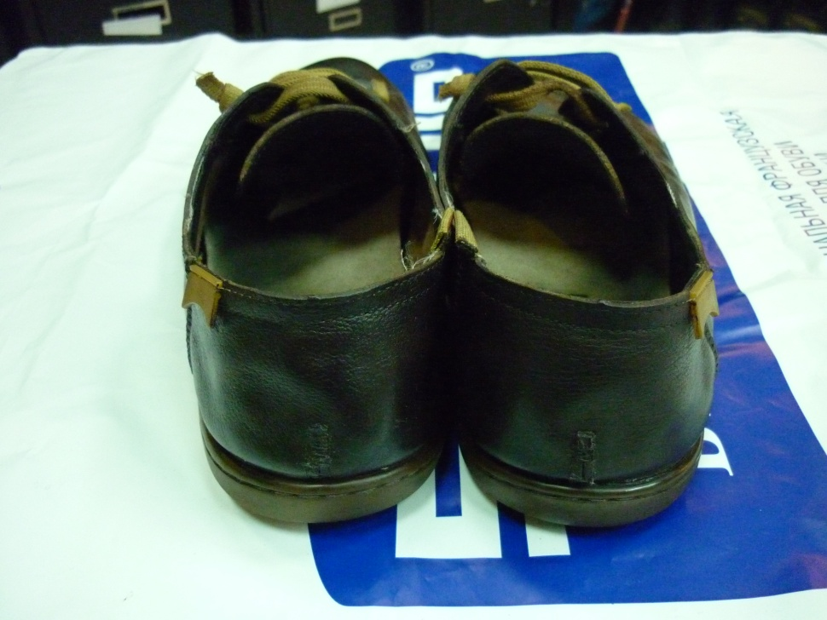
Очиститель от соли
HIVER-WINTER
Арт. 0535, флакон 1000 мл., бесцв.

Slide 6
Очиститель от соли
HIVER-WINTER
Арт. 0535, флакон 1000 мл., бесцв.

Slide 7
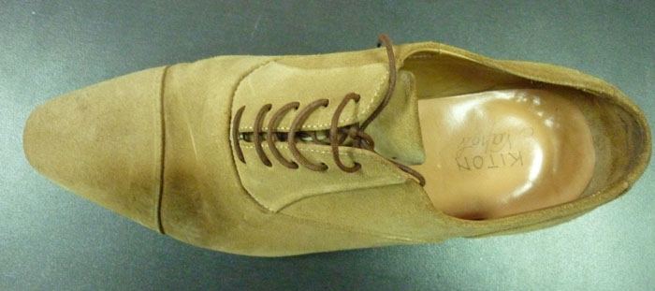
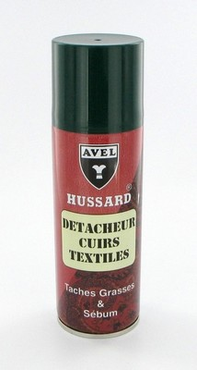
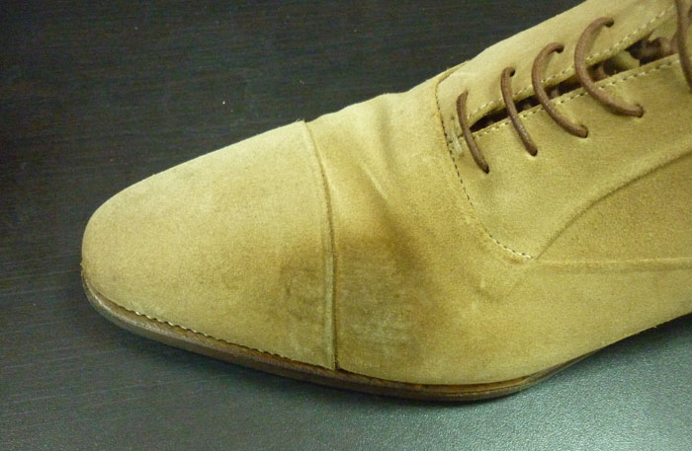
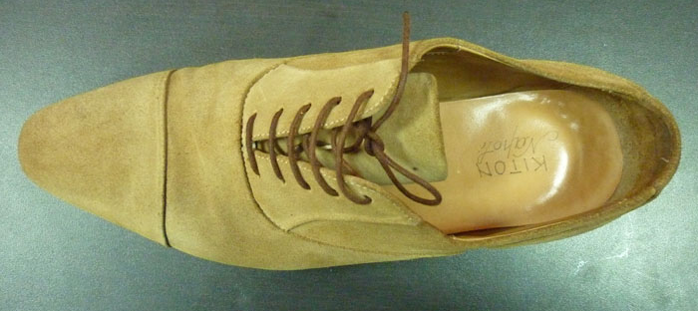
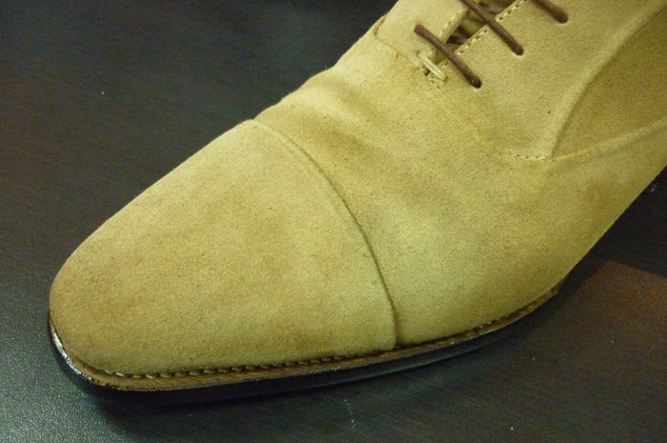
Замша
HUSARD DATACHER
Арт. 4224, аэрозоль, 200 мл

Slide 8
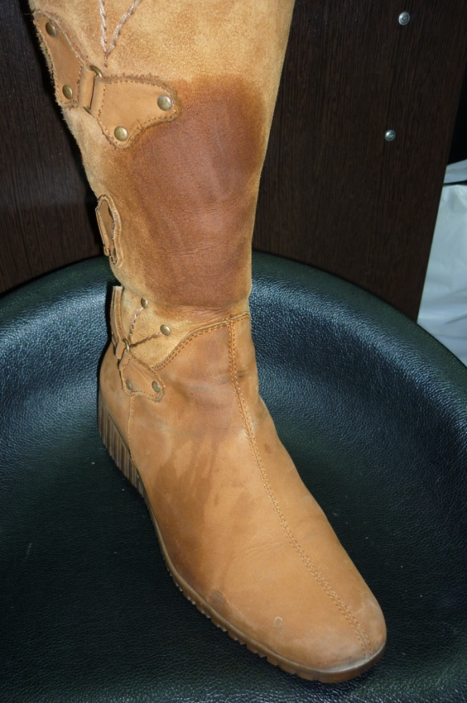
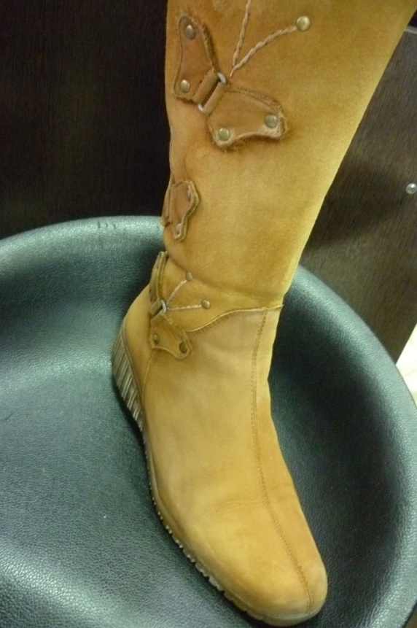
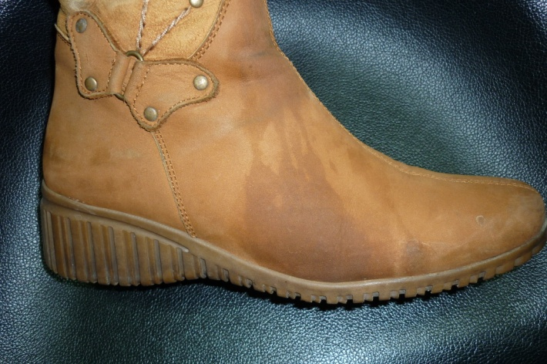
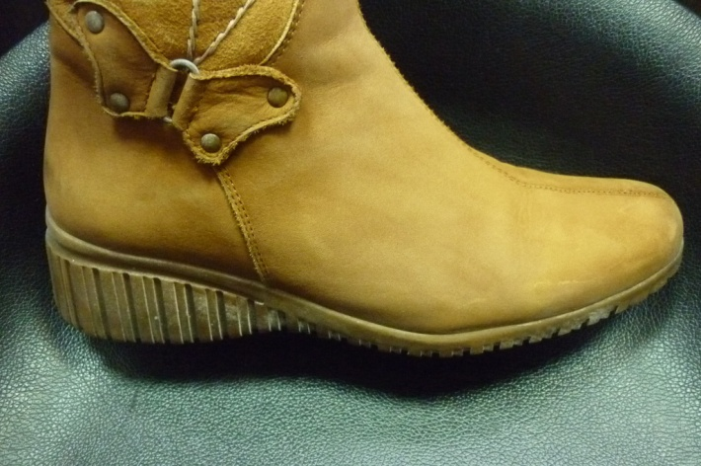
Замша + нубук
HUSARD DETACHER
Арт. 4224, аэрозоль, 200 мл

Slide 9
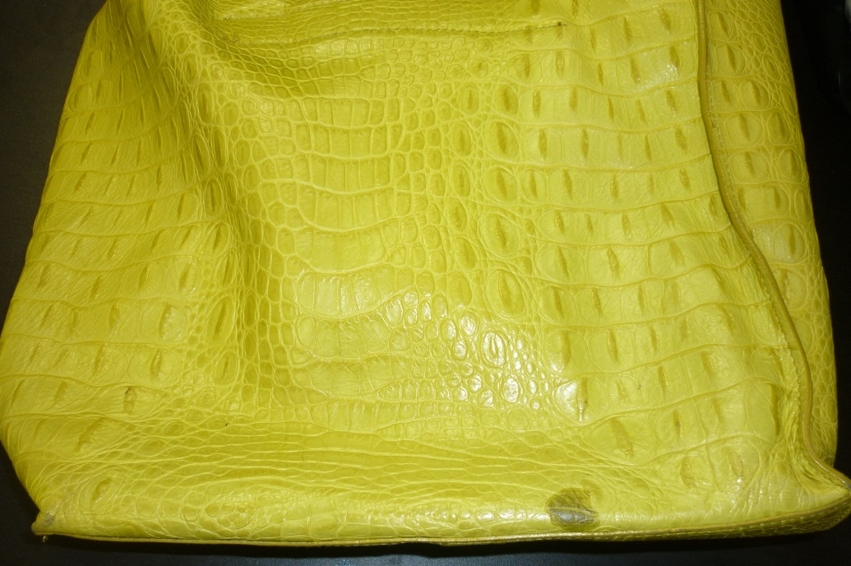
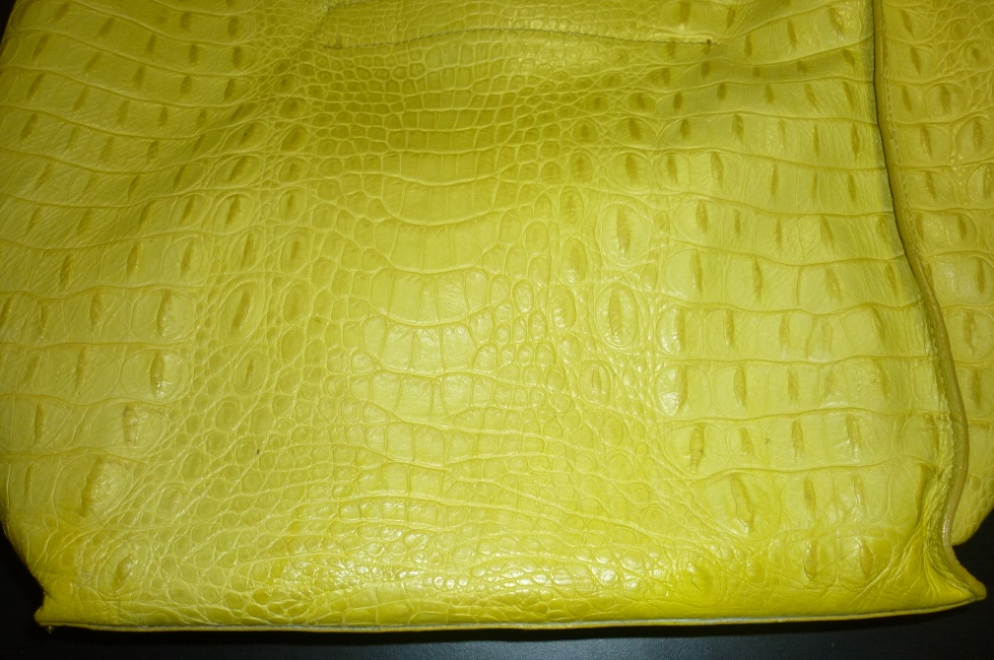
Гладкая кожа
HUSARD DETACHER
Арт. 4224, аэрозоль, 200 мл

Slide 10
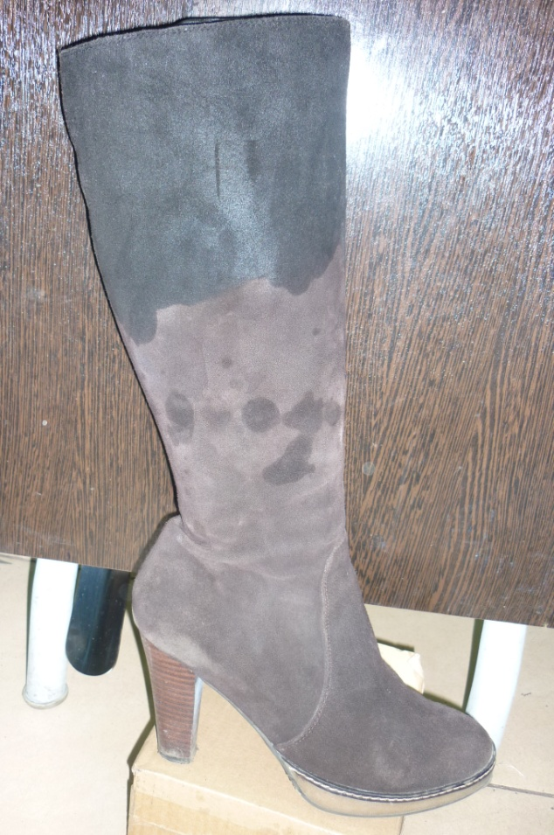
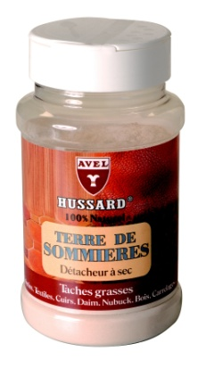
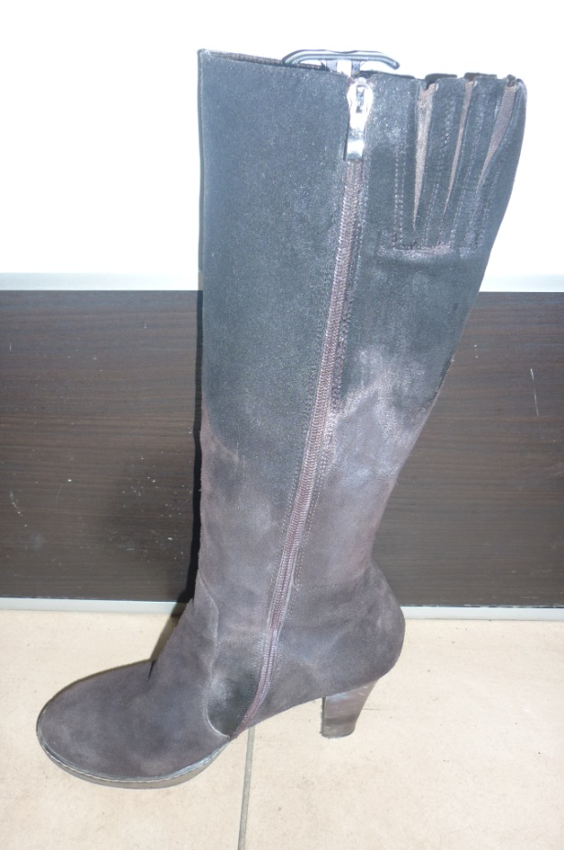
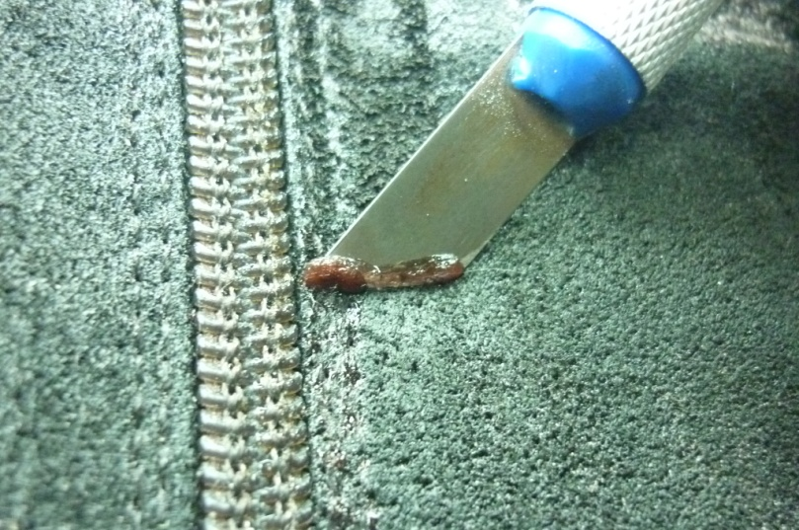
Замша
Чистка
HUSSARD
Порошок-пудра
АРТ. 4774, флакон 500 мл., бесцветный

Slide 11
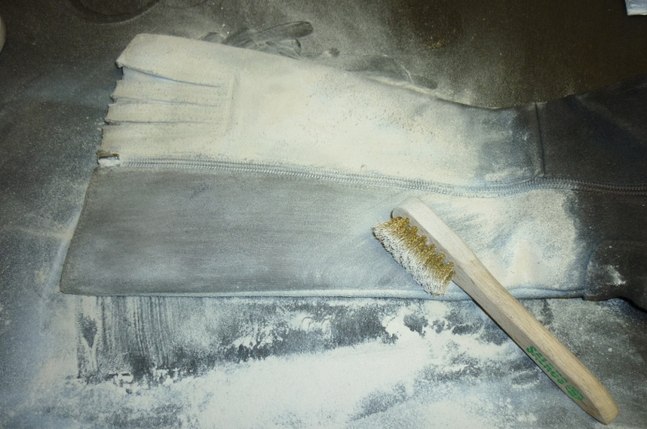
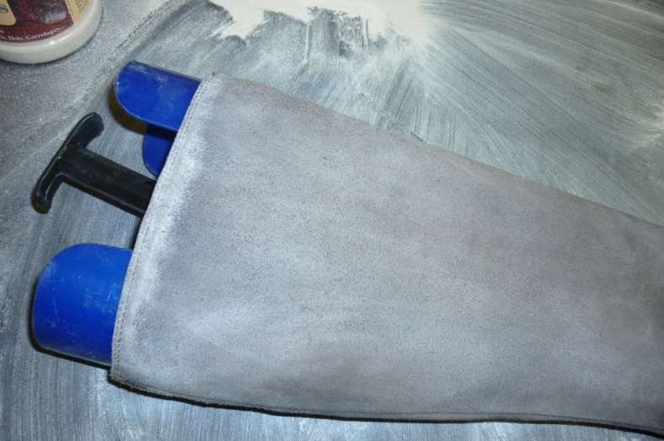
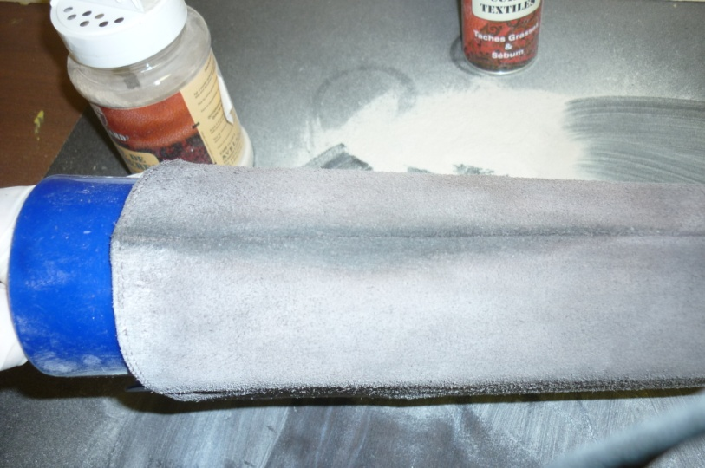
Замша
Чистка
HUSSARD
Порошок-пудра
АРТ. 4774, флакон 500 мл., бесцветный

Slide 12
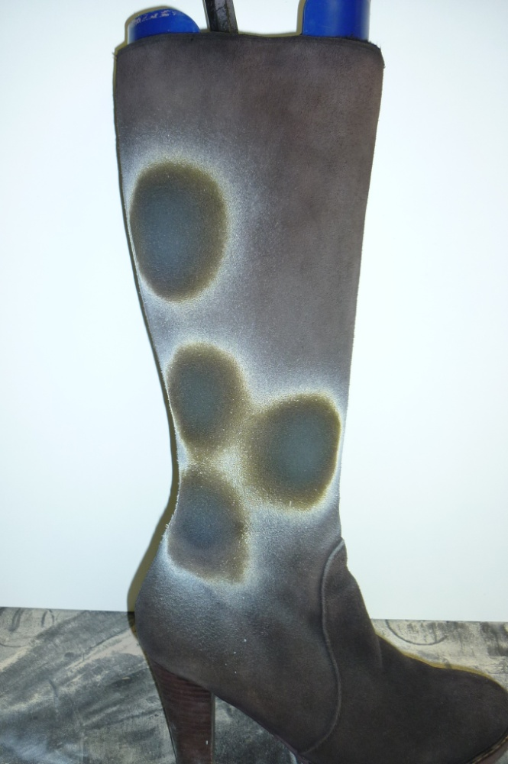
Замша Чистка

Slide 13
Замша Чистка

Slide 14
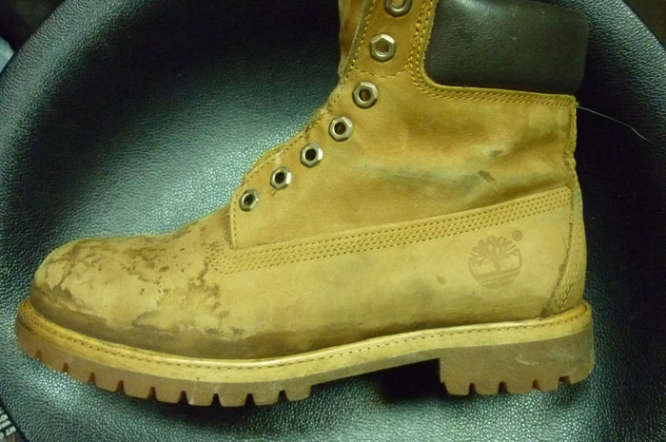
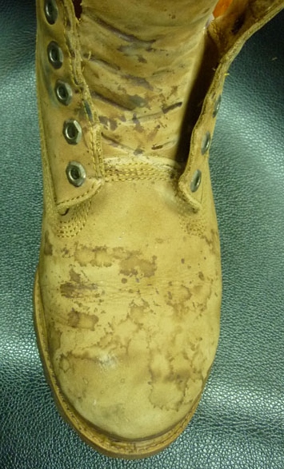
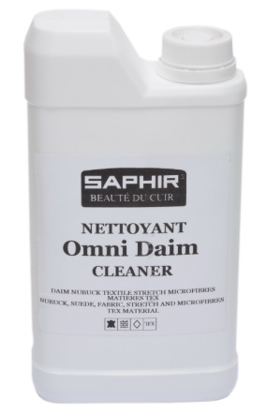
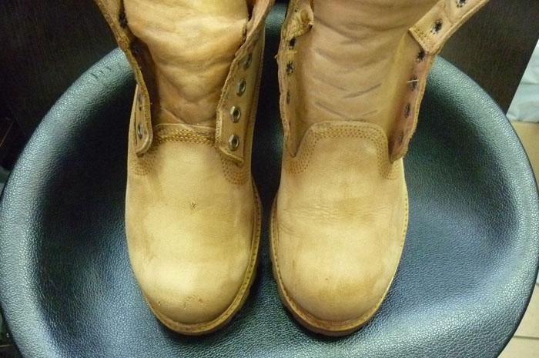
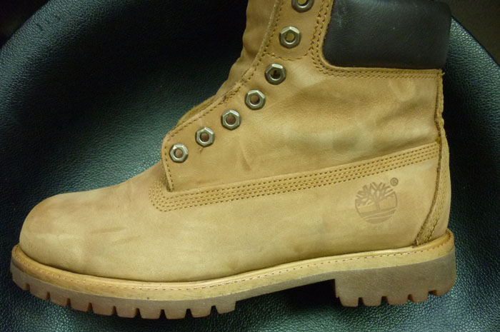
Замша
Чистка
-0218 общая чистка
OMNI DAIM
Арт. 0218, флакон 500 мл, бесцв.

Slide 15
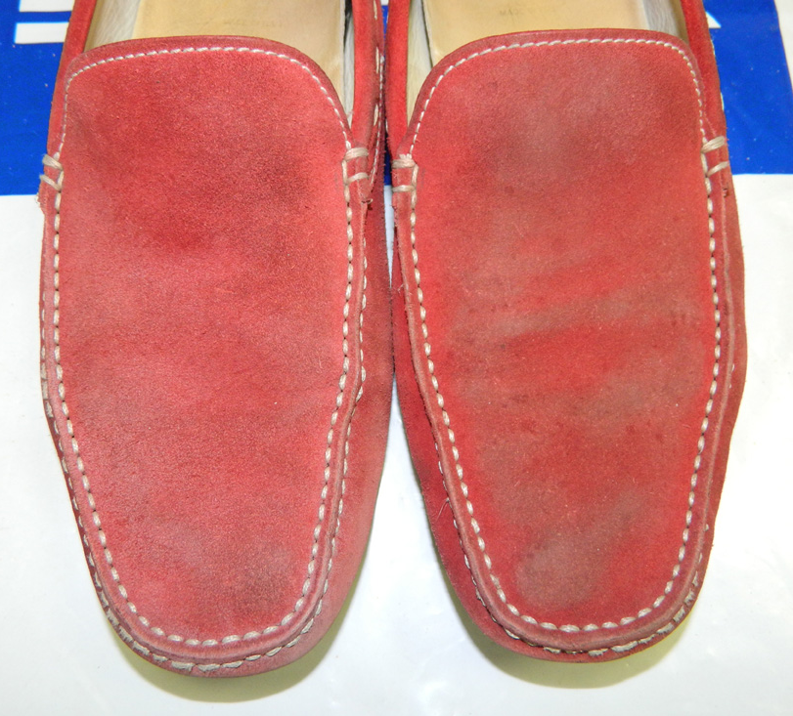
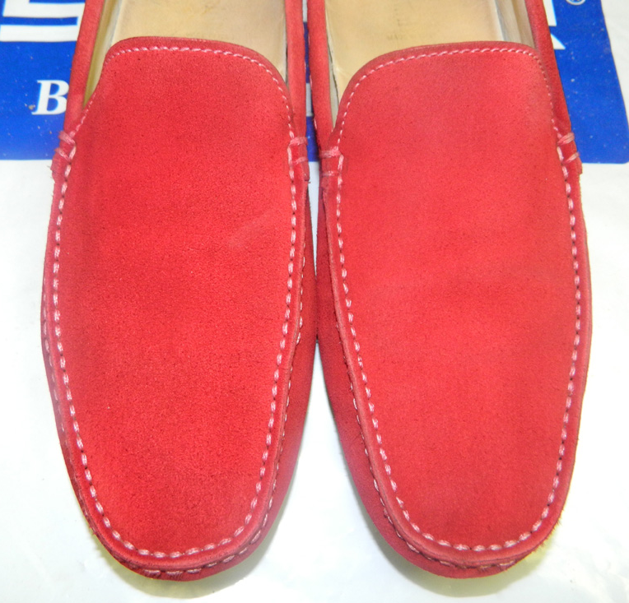
Замша
Чистка
-0218 общая чистка
OMNI DAIM
Арт. 0218, флакон 500 мл, бесцв.

Slide 16
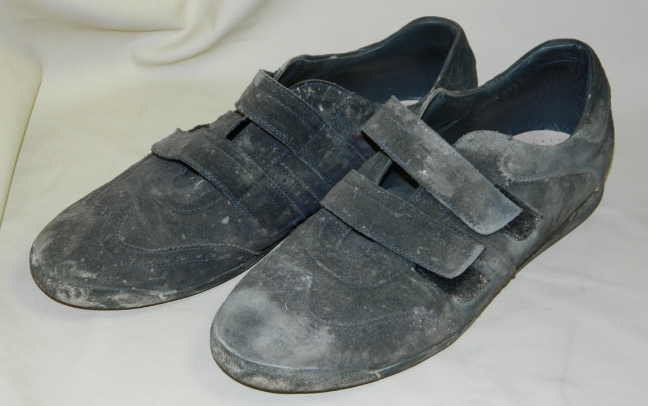
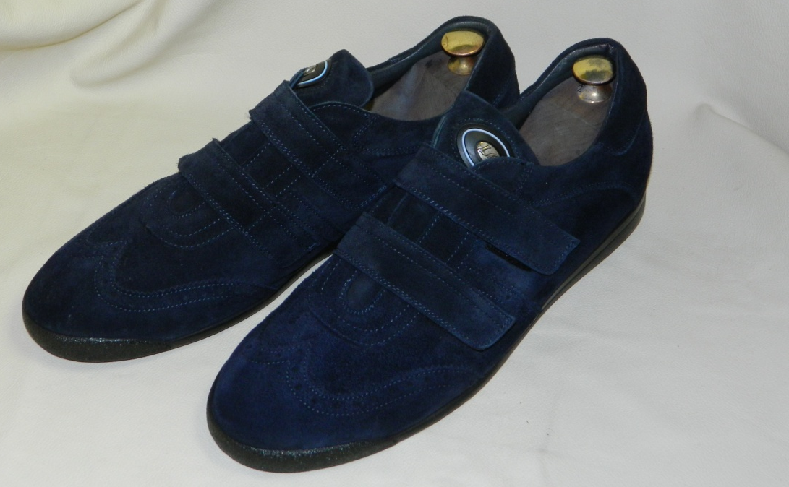
Замша
Чистка
-0218 общая чистка
OMNI DAIM
Арт. 0218, флакон 500 мл, бесцв.

Slide 17
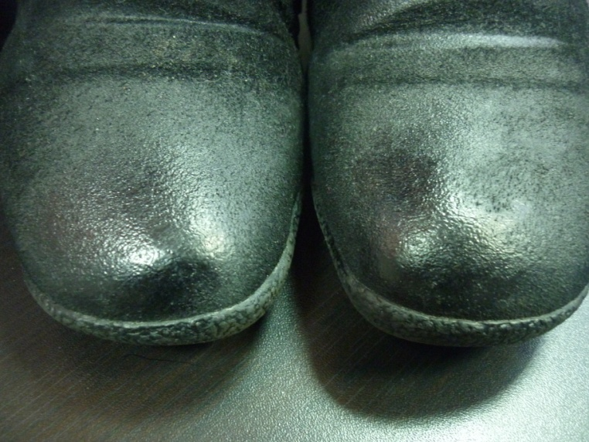
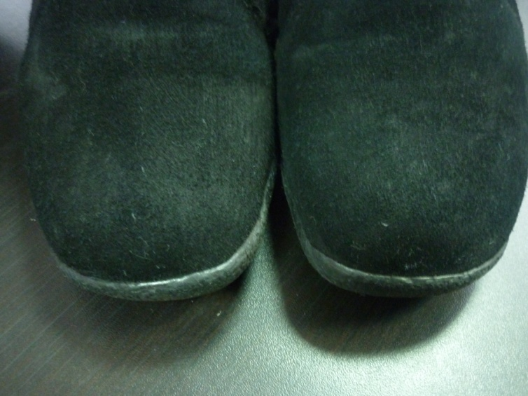
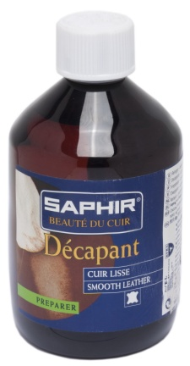
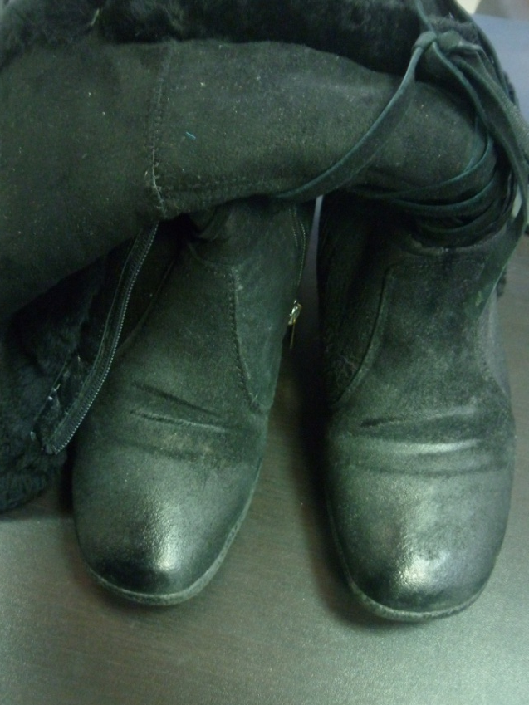
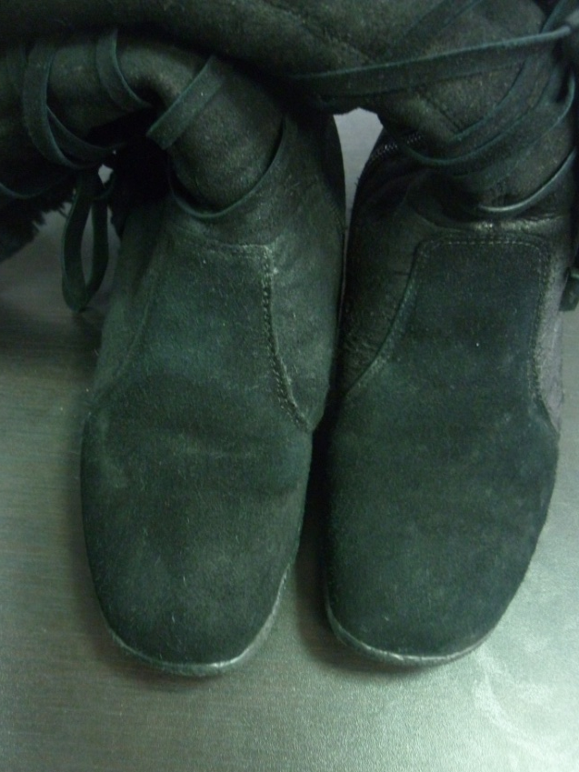
Замша
Чистка
Декапант
DECAPANT
Арт. 0848, флакон 500 мл., бесцв.

Slide 18
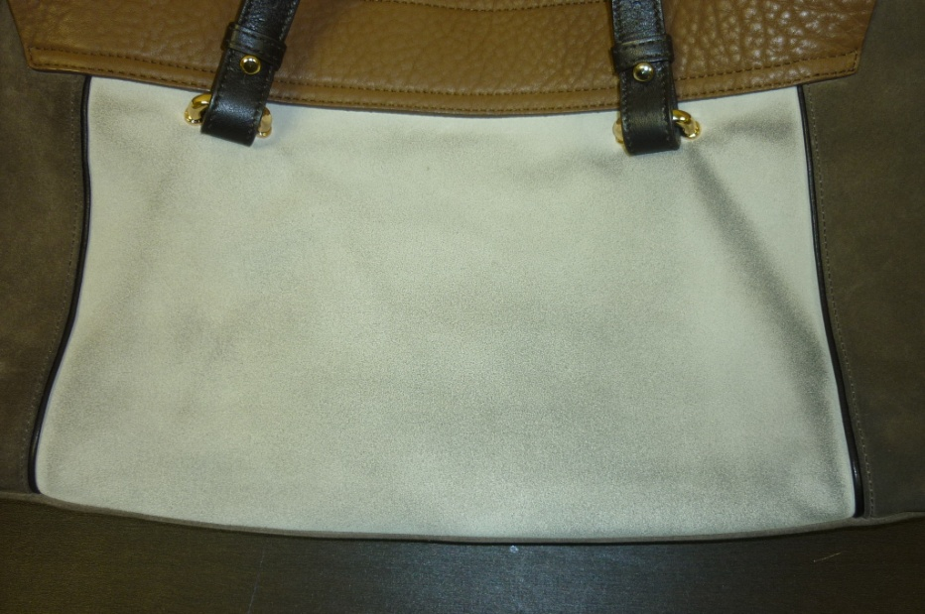
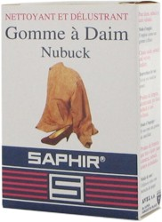
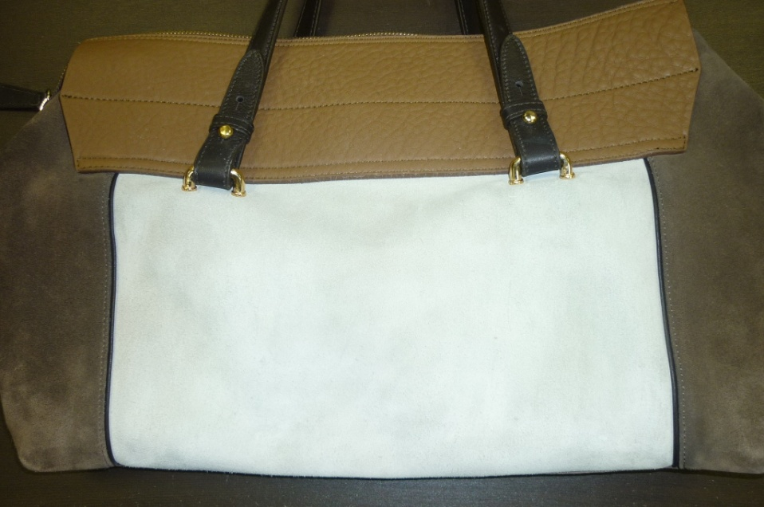
Замша
Чистка
Ластик

Slide 19
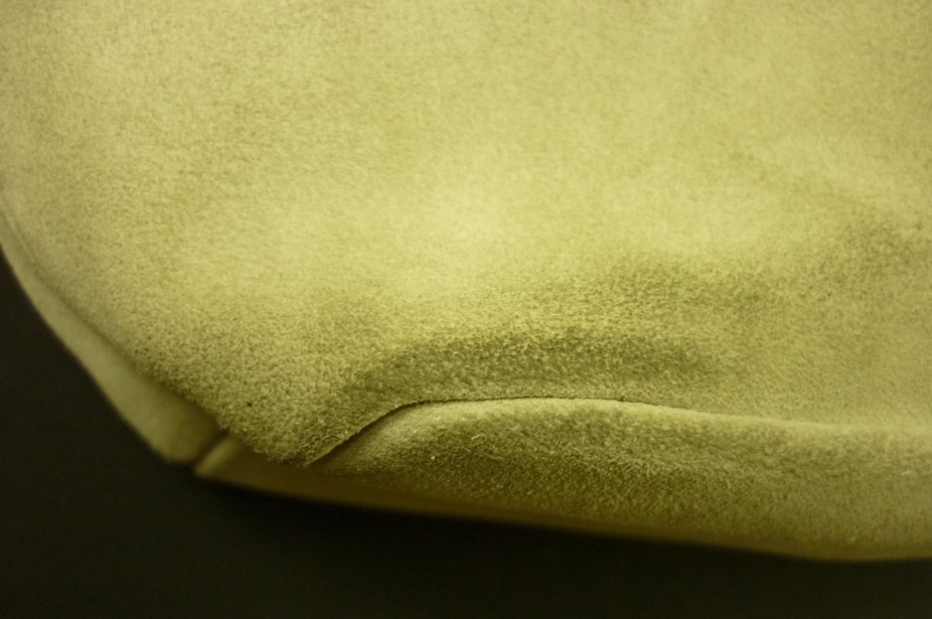
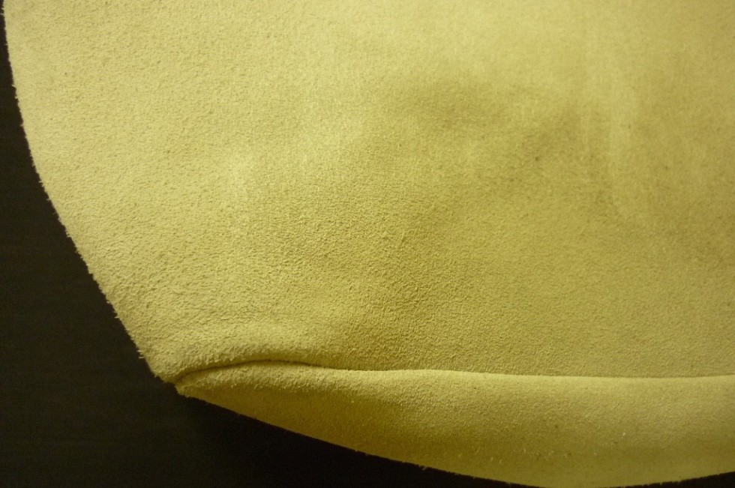
Замша
Чистка
Ластик

Slide 20
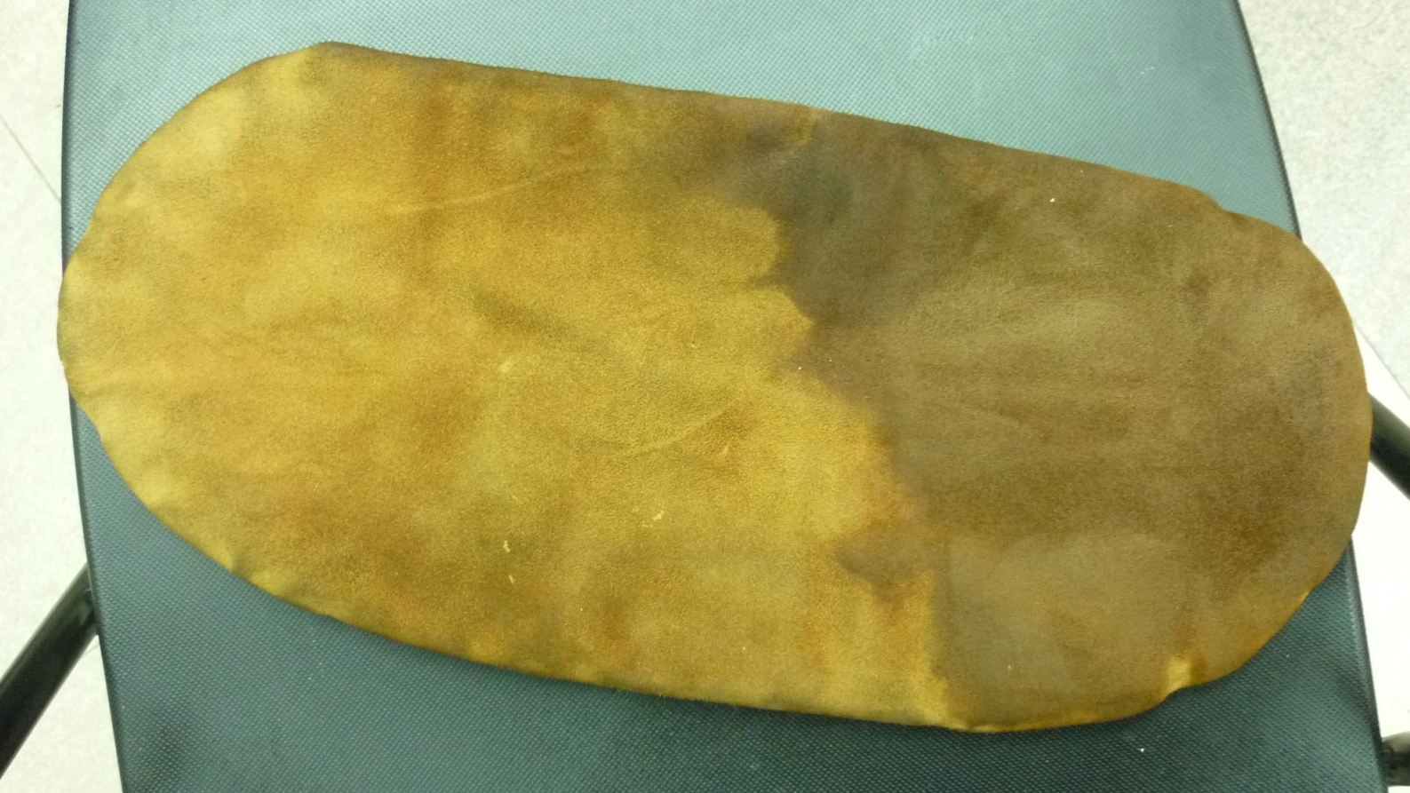
Замша
Чистка
Ластик

Slide 21
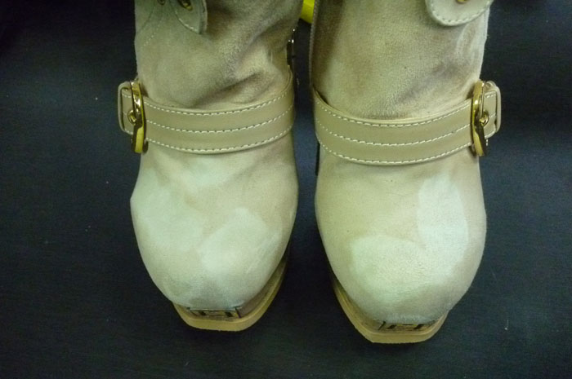
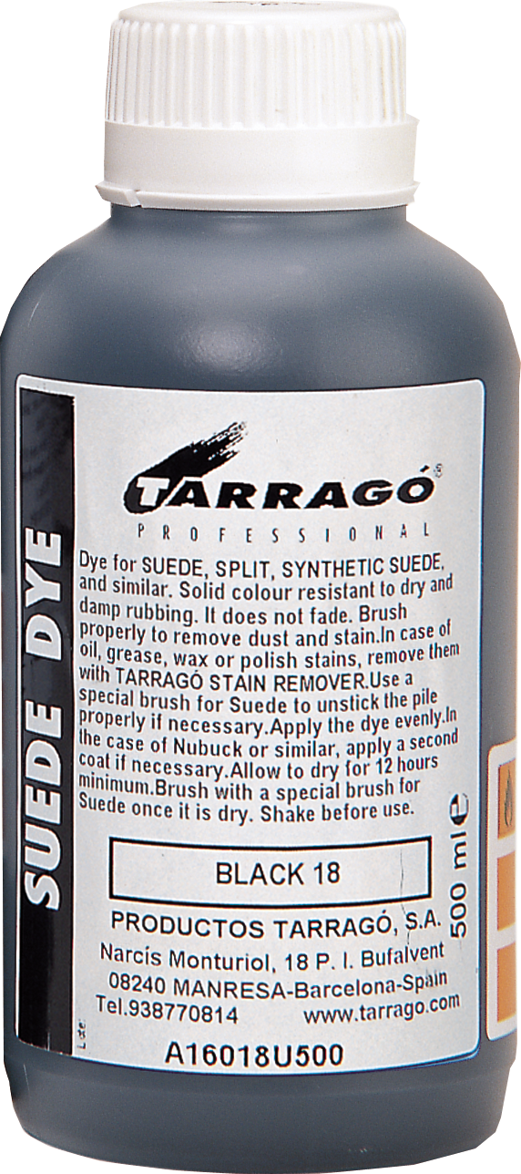
Замша
Покраска
SUEDE DYE
Арт. TPP16, флакон 500 мл., 1л. Цвет: темно-коричневый, темно-синий, черный

Slide 22
PRIMER
TPP11
Арт. TPP11, фляжка 1000 мл., 9 цветов

Slide 23
Замша
покраска
-0814
TEINTURE FRANCAISE
Арт. 0814, флакон 500 мл., 11 цветов.

Slide 24
Замша
покраска
-0814
TEINTURE FRANCAISE
Арт. 0814, флакон 500 мл., 11 цветов.

Slide 25
Замша
покраска
-0814
TEINTURE FRANCAISE
Арт. 0814, флакон 500 мл., 11 цветов.

Slide 26
Замша
покраска
-0814
TEINTURE FRANCAISE
Арт. 0814, флакон 500 мл., 11 цветов.

Slide 27
Замша
покраска
Арт. TCT31, банка 50 мл ., 102 цвета.

Slide 28
CRÈME UNIVERSELLE
Гладкая кожа
Профилактическая чистка
0905
Вставить фото мебель
Арт. 0905, флакон 500 мл., бесцв.

Slide 29
Гладкая кожа
Общая чистка
мыло
SAVON NETTOYANT
Вставить фото куртку, мебель
Арт.4001, 200мл., банка, бесцветн.

Slide 30
Гладкая кожа
Интенсивная чистка 0518
RENOMAT
Арт. 0518, флакон 500 мл, бесцв.

Slide 31
Гладкая кожа
Подготовка к покраске
Декапант
DECAPANT
Арт. 0848, флакон 500 мл., бесцв.

Slide 32
Гладкая кожа
Подготовка к покраске
Кондиционер
PRIMER
CONDITIONER
Арт. TPP04, фляжка 1000 мл и 500 мл., бесцв.
Арт. TPP11, фляжка 1000 мл., 9 цветов

Slide 33
Гладкая кожа
Покраска
Колор Дай
SELF SHINE COLOR DYE
Арт. TPP01 - 500 мл.(11 цветов), TPP02- 125мл. (3 цвета металик)

Slide 34
Гладкая кожа
Покраска
Колор Дай
SELF SHINE COLOR DYE
Арт. TPP01 - 500 мл.(11 цветов), TPP02- 125мл. (3 цвета металик)

Slide 35
Гладкая кожа
Покраска
Колор Дай
SELF SHINE COLOR DYE
Арт. TPP01 - 500 мл.(11 цветов), TPP02- 125мл. (3 цвета металик)

Slide 36
Гладкая кожа
Покраска
Колор Дай
SELF SHINE COLOR DYE
Арт. TPP01 - 500 мл.(11 цветов), TPP02- 125мл. (3 цвета металик)

Slide 37
Гладкая кожа
Покраска
Колор Дай
SELF SHINE COLOR DYE
Арт. TPP01 - 500 мл.(11 цветов), TPP02- 125мл. (3 цвета металик)

Slide 38
Гладкая кожа
Покраска
Колор Дай
SELF SHINE COLOR DYE
Арт. TPP01 - 500 мл.(11 цветов), TPP02- 125мл. (3 цвета металик)

Slide 39
Гладкая кожа
Покраска
Колор Дай
SELF SHINE COLOR DYE
Арт. TPP01 - 500 мл.(11 цветов), TPP02- 125мл. (3 цвета металик)

Slide 40
Гладкая кожа
Покраска
Колор Дай
SELF SHINE COLOR DYE
Арт. TPP01 - 500 мл.(11 цветов), TPP02- 125мл. (3 цвета металик)

Slide 41
Гладкая кожа
Покраска
Колор Дай
SELF SHINE COLOR DYE
Арт. TPP01 - 500 мл.(11 цветов), TPP02- 125мл. (3 цвета металик)

Slide 44
Гладкая кожа
Покраска
Колор Дай

Slide 45
Гладкая кожа
Покраска
Колор Дай

Slide 46
Гладкая кожа
Покраска TPP09= тентура
PENETRATING DYE
Арт. TPP09, фляжка 500 мл., 1л. Цвет: темно-коричневый, темно-синий, черный

Slide 47
Гладкая кожа
Покраска TPP09= тентура
PENETRATING DYE
Арт. TPP09, фляжка 500 мл., 1л. Цвет: темно-коричневый, темно-синий, черный

Slide 48
TEINTURE FRANCAISE
Арт. 0814, флакон 500 мл., 11 цветов.

Slide 49
TEINTURE FRANCAISE
Арт. 0814, флакон 500 мл., 11 цветов.

Slide 50
TEINTURE FRANCAISE
Арт. 0814, флакон 500 мл., 11 цветов.

Slide 51
TEINTURE FRANCAISE
Арт. 0814, флакон 500 мл., 11 цветов.

Slide 52
TEINTURE FRANCAISE
Арт. 0814, флакон 500 мл., 11 цветов.

Slide 53
TEINTURE FRANCAISE
Арт. 0814, флакон 500 мл., 11 цветов.

Slide 54
SELF SHINE COLOR DYE
TEINTURE FRANCAISE

Slide 55
SELF SHINE COLOR DYE
TEINTURE FRANCAISE

Slide 56
SELF SHINE COLOR DYE
TEINTURE FRANCAISE

Slide 57
SELF SHINE COLOR DYE
TEINTURE FRANCAISE

Slide 58
Гладкая кожа
Финишинг
FINISHING (WATER BASED LACQUER)
Арт. TPP08 -глянцевый, Арт. TPP03 - матовый, фляжка, 1л.

Slide 59
Гладкая кожа
Крем
Арт. 1012

Slide 61
Гладкая кожа
Реставрация
0851+_0804
JUVACUIR
RENOVATING CREAM
Арт.0804, флакон 500 мл. Цвет: темно-коричневый, черный.
Арт.0851, туба 25мл., 48 цветов,

Slide 62
Гладкая кожа
Реставрация
0803

Slide 65
RENOVATING CREAM
Арт.0851, туба 25мл., 48 цветов,

Slide 66
TENAX
Арт.0823, аэрозоль 200мл., 40 цветов

Slide 67
Гладкая кожа
Уход
TPP 64
SELF SHINE SHOE CREAM
Арт. TPP64, банка 1 кг., 4 цв

Slide 68
CREAM
Гладкая кожа
чистка
Арт. TPP64, банка 1 кг., 4 цв

Slide 70
Бальзам Reptan
Арт. 0422, банка 50мл. бесцветный

Slide 71
SELF SHINE WAX DYE
Ранты и каблуки
CLASSIC WAX DYE
COLOR WAX
FILLING WAX
Арт. TPV69 ,Арт. TPV68, плитка, 120гр. Цвет: темно-коричневый, черный
Арт. TPP65, Арт. TPP66, флакон 1000 мл. Цвет: темно-коричневый, черный

Slide 73
INSTANT SHINE
VERNIS RIFE
Арт. 0404, флакон 100 мл., 2 цв.
Арт. TCS25, аэрозоль, 250 мл., бесцв

Slide 76
Текстиль
OMNI TEXTILE
Арт. 0394, аэрозоль 200 мл., бесцв

Slide 77
Текстиль
OMNI TEXTILE
Арт. 0394, аэрозоль 200 мл., бесцв

Slide 78
Текстиль
OMNI TEXTILE
Арт. 0394, аэрозоль 200 мл., бесцв

Slide 79
Текстиль
OMNI TEXTILE
Арт. 0394, аэрозоль 200 мл., бесцв

Slide 80
SPECIAL TEXTILES
IMPERMEABILISANT SPEACIAL TEXTILE
FIXATEUR CRÈME PIGMENTAIRE
Мебельная серия
BAUMA RENOVATEUR LIQUIDE
SPECIAL CUIR
ANTI TASHES CUIR

